Slide 1
POZDRAVLJEN, BISTROGLAVEC!
ZDAJ, KO ŽE STVAR DOBRO OBVLADAŠ,
LAHKO GREMO NAPREJ.
PA ZAČNIMO. PREBERI NALOGO (ČE NE GRE, PROSI
STARŠE, DA TI POMAGAJO).
ČRKO PRAVILNE TRDITVE NAPIŠI NA LIST.

Slide 2
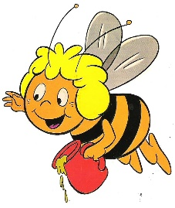
1. ČEBELICA MAJA JE NABIRALA CVETNI PRAH LE NA MODRIH ROŽAH, KI SO HKRATI ZNOTRAJ KROGA IN IZVEN TRIKOTNIKA (GLEJ SLIKO). NA KOLIKO ROŽAH JE ČEBELICA MAJA NABIRALA CVETNI PRAH?
(A) 8 (R) 4 (Z) 10 (G) 6 (J) 7

Slide 3
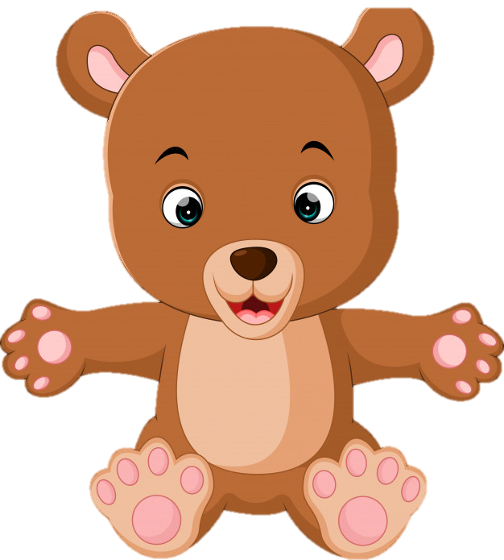
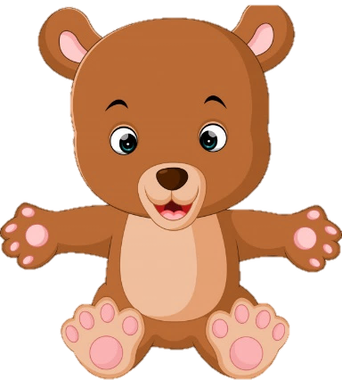
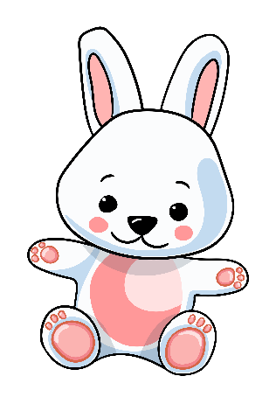
2. V TRGOVINI PRODAJAJO PLIŠASTE IGRAČE. CENA DVEH MEDVEDKOV JE 8 EVROV, CENA DVEH ZAJČKOV PA 6 EVROV(GLEJ SLIKO). KOLIKO EVROV JE CENA ENEGA MEDVEDKA IN ZAJČKA SKUPAJ?
8 EUR
6 EUR
? EUR
(A) 4 (R) 8 (Z) 9 (D) 3 (B) 7

Slide 4
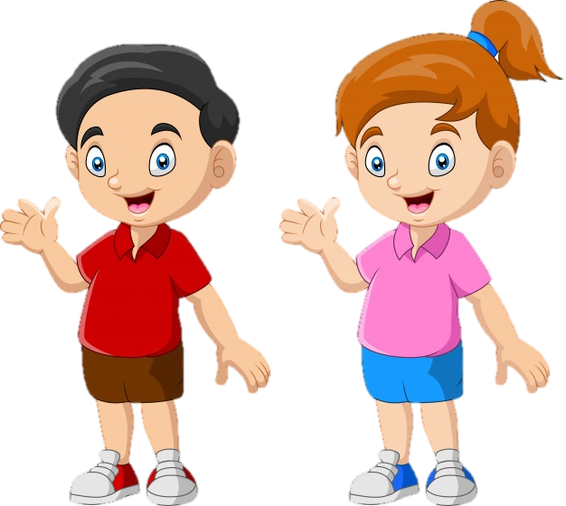
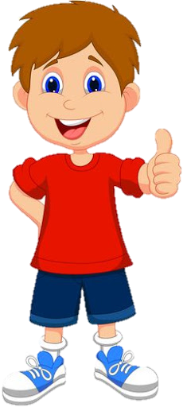
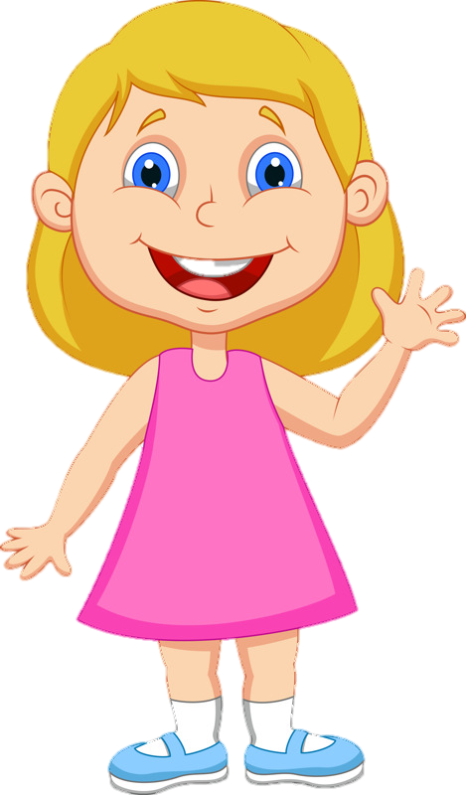
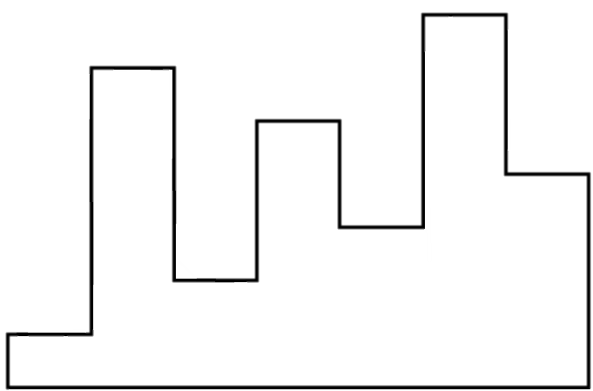
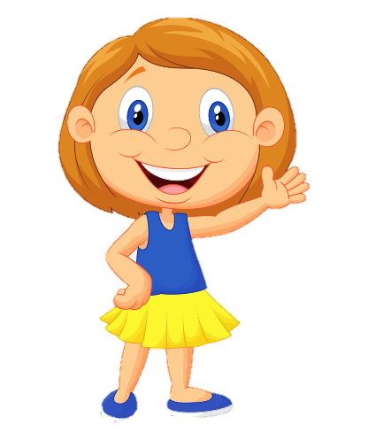
3. PO TEKMOVANJU V TEKU SO SE TEKMOVALCI RAZPOREDILI NA TEKMOVALNIH STOPNIČKAH. BOLJŠI TEKMOVALEC JE NA VIŠJI STOPNIČKI (GLEJ SLIKO). KDO JE BIL NA TEKMOVANJU NA 4. MESTU?
ELEN
BOR
ČRT
FRANKO
DORIS
CENE
ANA
(N) FRANKO (C) ANA (S) DORIS (A) ČRT (B) BOR

Slide 5
4. JANJI SO SE IZ PERESNICE STRESLE BARVICE (GLEJ SLIKO). KATERA BARVICA JE PRVA PADLA NA TLA?
(K) (P) (E) (T) (I)

Slide 6
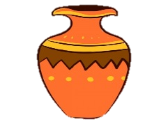
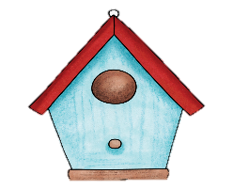
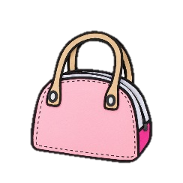
5. KATERI PREDMET V PREGLEDNICI JE DESNO OD TISTE ŽOGE, KI JE NAD KLOBUKOM?
(P) (M) (A) (O) (C)

Slide 7
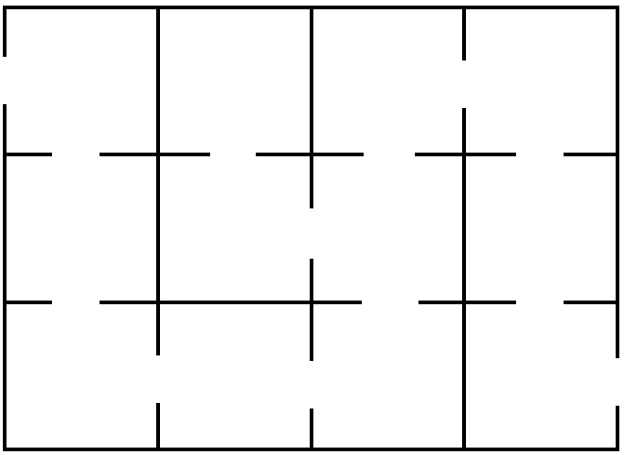
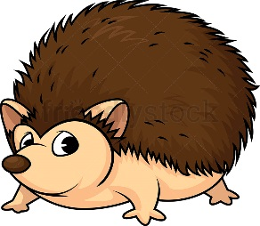
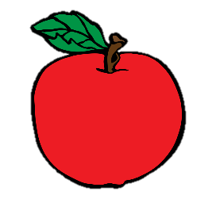
6. JEŽEK BI RAD SKOZI LABIRINT POBRAL ČIMVEČ HRUŠK (GLEJ SLIKO). NA NOBEN KVADRAT NE SME STOPITI DVAKRAT. NAJVEČ KOLIKO HRUŠK LAHKO JEŽEK POBERE?
(J) 7 (T) 10 (G) 5 (Š) 3 (L) 4

Slide 8
7. NA ROŽE SO PRILETELE PIKALOPONICE (GLEJ SLIKO). Z ROŽE Z NAJVEČ LISTI STA ODLETELI DVE PIKAPOLONICI, Z ROŽE Z NAJVEČ PIKAPOLONIC PA ŠTIRI.
1.
2.
3.
4.
NA KATERI ROŽI JE SEDAJ NAJVEČ PIKAPOLONIC?
(V) 1. (H) 2. (I) 3. (E) 4.

Slide 9
PRIŠEL SI DO KONCA. SEDAJ MORAŠ S ČRKAMI, KI SI JIH DOBIL, SESTAVITI ŠE SMISELNO BESEDO.
KATERO BESEDO SI DOBIL?

